Slide 1
Send Time Optimization
encontrar, para cada destinatário, qual a hora do dia para se fazer o envio de um e-mail que maximize a taxa de abertura
Danilo Piazzi de Souza - Novembro 2018

Slide 2
Premissas e Definicoes basicas
Latência entre e envio e recebimento do cliente baixa. Assim usaremos como referencia de tempo o campo action=“received” e seu respectivo timestamp
O campo timestamp foi decomposto e utilizamos para analise o componente “Hora” como referencia
O desafio eh descobrir para cada ID qual Hora do dia obteve o maior numero de aberturas

Slide 3
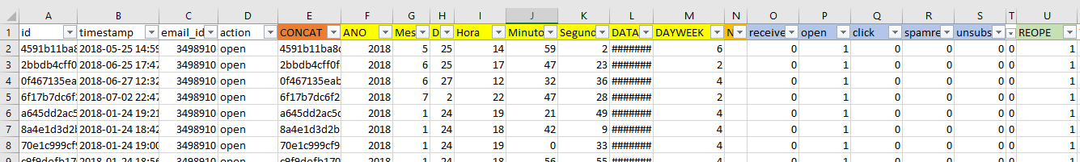
Tab – “Dados” da planilha Excel
Dados trabalhados
Dados originais do CSV
Decomposição do timestamp
Definição da fase do granulado
Chave Básica concatenacao
ID & email_id
Definição: Se email foi aberto?, então =1

Slide 4
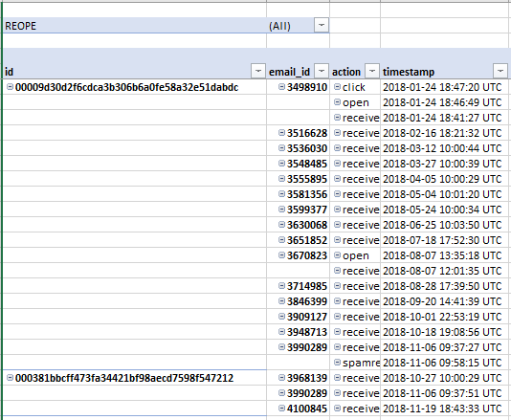
Tab – “Entendimento_de_logica”
Uso de Pivot tables para entendimento da granularidade
Definicao de que o item básico de envio corresponde ao “Id” +”email_id”
O campo action corresponde as fases do email

Slide 5
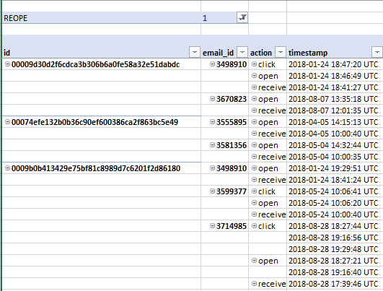
Tab – “Entendimento_de_logica”
REOPE=1
Campo “REOPE” definido para filtrar e-mails que foram abertos
REOPE foi criado utilizando a chave Concatena e vlookup para sinalizar uma referência de abertura

Slide 6
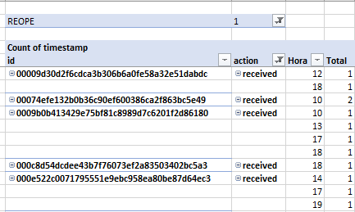
Tab – “Desenvolvimento”
Filtro=Received
Hora de envio
De 0 a 23 horas
Numero de ocorrências

Slide 7
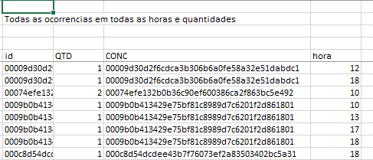
Tab – “Desenvolvimento”
Reune todas as ocorrências de abertura em todas as horas que aconteceram

Slide 8
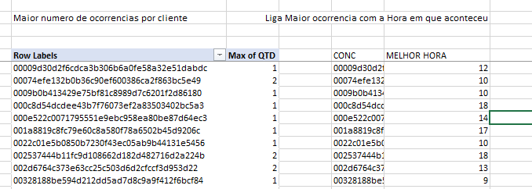
Tab – “Desenvolvimento”
Faz a ligação entre o maior numero de ocorrências com a hora em que aconteceu

Slide 9
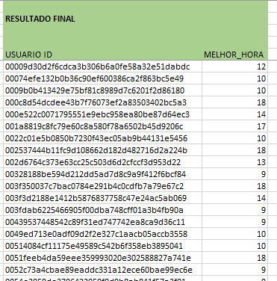
Tab – “Desenvolvimento”
Entrega para cada usuário a melhor hora do dia para o envio

Slide 10
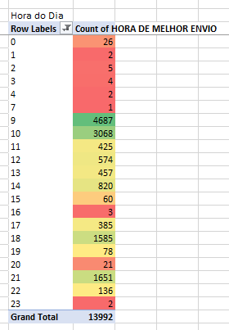
Tab – “Desenvolvimento”
Com base no histórico dos clientes existentes fiz uma recomendação para o envio para quem nunca recebeu qualquer email da dito
Melhores horários:
9:00
10:00
18:00
21:00

Slide 11
Demais analises possiveis
Descobrir quais as horas de maior rejeição fazendo analise semelhante para: “Spamreport + unsubscribe”
Fazer analise para melhor hora de efetividade de forma semelhante mas utilizando o “Click”

Slide 12
Obrigado
Muito obrigado pelo seu tempo

